Slide 1
Toms Brašs - 2PT1
Informatīvs mācību materiāls par Biežāk lietotām funkcijām ar skaitliskajiem mainīgajiem Java programmēšanas valodā

Slide 2

Kas ir skaitliskie mainīgie?
Skaitliskie mainīgie ir mainīgie, kas satur skaitliskas vērtības vai datus. Šie mainīgie tiek izmantoti, lai glabātu un veiktu darbības ar skaitļiem programmā.
Java nodrošina dažādas datu tipu kategorijas, kas atbilst dažādiem skaitliskajiem mainīgajiem.

Slide 3
Skaitlisko mainīgo veidi
Primitīvos skaitļu tipus iedala divās grupās:
Veselo skaitļu, veidi saglabā veselus skaitļus, pozitīvus vai negatīvus (piemēram, 123 vai -123), bez decimālskaitļiem. Derīgie veidi ir byte, short, int un long. Tas, kādu veidu jums vajadzētu izmantot, ir atkarīgs no skaitliskās vērtības.
Floating point, veidi saglabā skaitļus ar daļskaitli, kas satur vienu vai vairākas decimāldaļas. Ir divi veidi: float un double.

Slide 4
byte
byte datu tips var saglabāt veselus skaitļus no -128 līdz 127, byte var izmantot, lai saglabātu datora atmiņu, kad zini, ka būs skaitlis starp -128 līdz 127.
Piemērs:
{
byte mansSk = 127; // Ja skaitlis būs -129 vai 128, tad programma nestrādās.
System.out.println(mansSk); // Izvada “127”.
}

Slide 5
short
short datu tips var saglabāt veselus skaitļus no -32768 līdz 32767.
Piemērs:
{
short mansSk = 5000; // Ja skaitlis būs -32769 vai 32768, tad programma nestrādās.
System.out.println(mansSk); // Izvada “5000”.
}

Slide 6
int
int datu tips var saglabāt veselus skaitļus no -2147483648 līdz 2147483647. int ir vispopulārākais mainīgais, jo lielāko daļu darbības ar skaitļiem ir int ietvaros.
Piemērs:
{
int mansSk = 100000;
System.out.println(mansSk); // Izvada “100000”.
}

Slide 7
long
long datu tips var saglabāt veselus skaitļus no -9223372036854775808 līdz 9223372036854775807. Long izmanto, kad skaitlis neieder int. *Skaitli vajag beigt ar ‘L’*
Piemērs:
{
long mansSk = 15000000000L;
System.out.println(mansSk); // Izvada “15000000000”.
}

Slide 8
Floating point mainīgie (Decimālskaitļi)
Floating point mainīgo izmanto, lai saglabātu precīzākus datus, kā piemēram, koordinātas. Ir divu veidu decimālskaitļu mainīgie: float un double. Float saglabā tikai 6 vai 7 skaitļus aiz punkta, bet double saglabā ap 15 skaitļus aiz punkta, tādēļ double izmanto priekš precīzākām kalkulācijām.

Slide 9
float
float vajag izmantot, kad jums vajag skaitli ar decimālu, kā piemēram, 1.23 vai 1.23456.
Piemērs:
{
float mansSk = 5.75f; // Ja skaitlis aiz punkta būs garāks par 7, tad programma kļūdīsies.
System.out.println(mansSk); // Izvada “5.75”.
}

Slide 10
double
double vajag izmantot, kad jums vajag skaitli ar decimālu līdz 15 skaitļiem aiz komata.
Piemērs:
{
double mansSk = 19.99999999999999d; // Šajā kodā ir 14 skaitļi aiz komata.
System.out.println(mansSk); // Izvada “19.99999999999999”
}

Slide 11
Visbiežāk izmantotā funckija: Math klase
Math klase nodrošina daudzas matemātiskas funkcijas, piemēram, sin, cos, sqrt, pow, abs utt. Šīs funkcijas ļauj veikt dažādas matemātiskas darbības ar skaitliskiem mainīgajiem.
Piemērs:
{
double x = 81;
double y = Math.sqrt(x); // Izņem kvadrātsakni no x
System.out.println(y); // Izvada rezultātu: 9.0
}

Slide 12
2. Visbiežāk izmantotā funckija: String pārveidošana
Java piedāvā dažādas funkcijas, lai pārveidotu skaitliskos mainīgos no un uz String datu tipu.
Piemērs:
{
int num = 42;
String str = Integer.toString(num); // Pārveido int uz String
System.out.println(str); // Izvada rezultātu: "42"
///
String str2 = "123";
int num2 = Integer.parseInt(str2); // Pārveido String uz int
System.out.println(num2); // Izvada rezultātu: “123”
}

Slide 13
3. Visbiežāk izmantotā funckija: Random klase
Random klase ļauj ģenerēt nejaušus skaitļus.
Piemērs:
{
import java.util.Random;
Random random = new Random();
int randomSk = random.nextInt(10); // Ģenerē nejaušu skaitli no 0 līdz 9
System.out.println(randomSk); // Izvada rezultātu
}

Slide 14
4. Visbiežāk izmantotā funckija: DecimalFormat klase
DecimalFormat klase dod iespēju formatēt skaitļus pēc noteiktām kārtības.
Piemērs:
{
import java.text.DecimalFormat;
double Sk = 1.234567;
DecimalFormat df = new DecimalFormat("#.##");
String formatSk = df.format(Sk); // Formatē skaitli ar divām ciparu vietām aiz komata
System.out.println(formatSk); // Izvada rezultātu: "1.23"
}

Slide 15
5. Visbiežāk izmantotā funckija: Inkrementācija un dekrementācija
Java dod iespēju palielināt - inkrementācijas (++), vai samazināt - dekrementācijas (--) mainīgā vērtību par 1.
Piemērs:
{
int i = 5;
i++; // Palielina i par 1 (i tagad ir 6)
i--; // Samazina i par 1 (i tagad ir 5)
}

Slide 16
Klašu diagramma
Klasei ir trīs privāti mainīgie:
"jautajumi" ir virkņu masīvs, kurā glabājas visi jautājumi.
"izveles" ir 2D virkņu masīvs, kurā tiek saglabātas atbilžu izvēles katram jautājumam.
"pareizasAtbildes" ir 2D rakstzīmju masīvs, kurā tiek saglabātas pareizās atbildes uz katru jautājumu.
Klasei ir trīs publiskās metodes:
"saktSpeli()" sāk spēli.
"paraditIzveles(int)" parāda atbilžu variantus konkrētam jautājumam.
"vaiAtbildePareiza(int, String)" pārbauda, ​​vai lietotāja atbilde sakrīt ar pareizo atbildi.

Slide 17
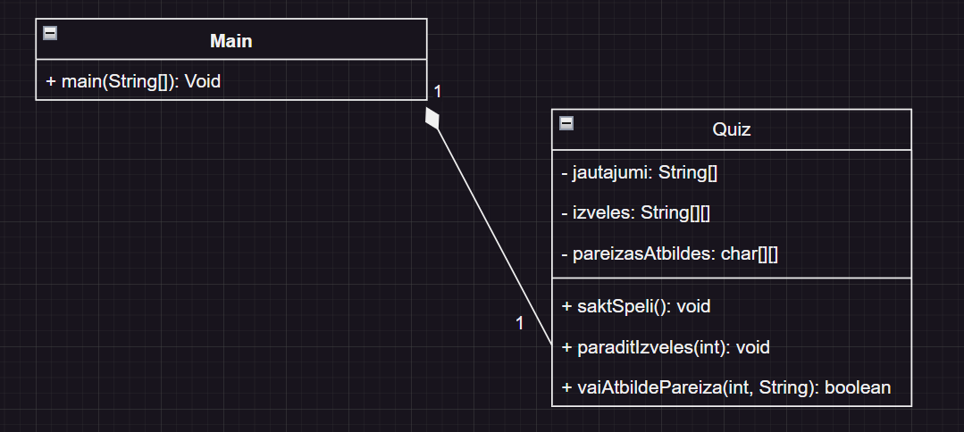
Klašu diagramma

Slide 18
Aktivitāšu diagramma
Aktivitāšu diagrammā pārbauda, ja atbild uz jautājumu ar pirmo mēģinājumu, ja ir ar pirmo mēģinājumu, un pareizi atbildēts, tad pieskaita punktu un parāda nākamo jautājumu.
Kad visi jautājumi ir atbildēti, tad programma aizveras.

Slide 19
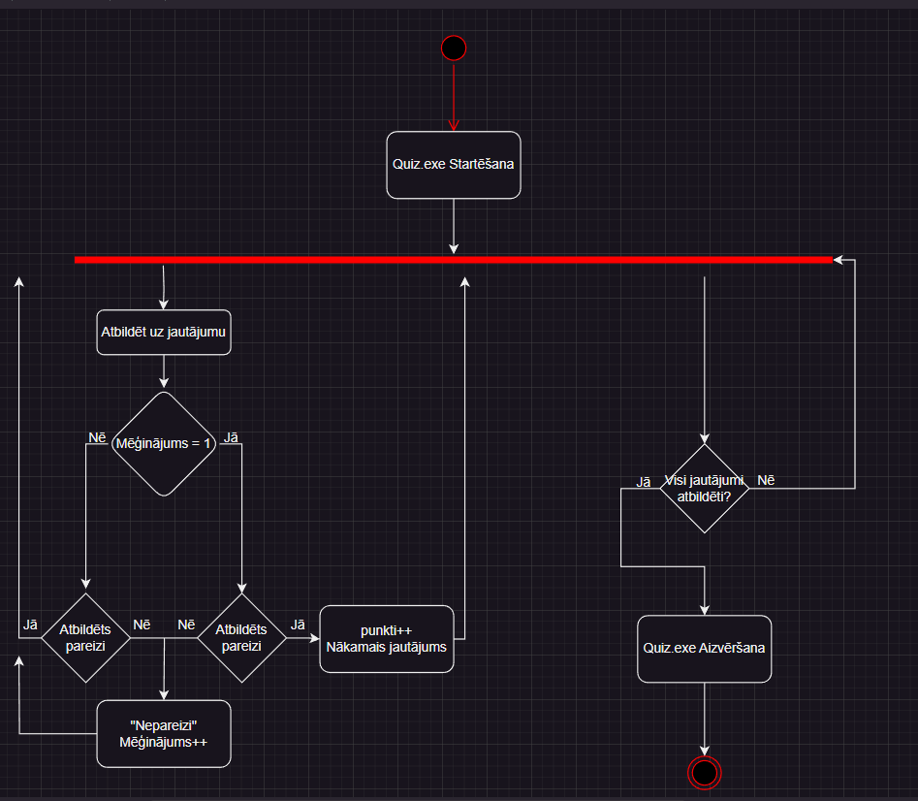
Aktivitāšu diagramma

Slide 20
Izmantoti informācijas avoti
www.w3schools.com
www.geeksforgeeks.org
www.programiz.com

